Slide 1
Моё видение деятельности детской организации
Всероссийская конференция
Секция « История детского движения»
Подготовила:
Домченко Алина Евгеньевна
учащаяся 10 класса МОАУ СОШ №26
Благовещенск 2014г.

Slide 2
Проблема
Возрастание девиантных форм поведения в детской среде, увеличение преступности среди детей и подростков. Существующее объективно стремление подростков к расширению социальных связей, к самостоятельности и самоутверждению в условиях общественно-политической и экономической нестабильности в стране нередко приводит к созданию антисоциальных объединений и группировок.
Имеет место противоречие между активным стремлением подростков к признанию их роли и значения в обществе и отсутствием условий и возможностей в утверждении новой социальной позиции.

Slide 3
Цель : разработка собственного видения деятельности детской общественной организации как фактора социального воспитания подростков.
Задачи:
Теоретическое исследование проблемы; сбор материалов по данной теме.
Провести анкетирование
Обозначить проблемы детского движения, влияющие на развитие и реализацию потенциала подростка.
Разработать рекомендации по решению данных проблем
Разработать проект по реорганизации деятельности АРДОД «Юный Амурчанин» Городской Совет старшеклассников.
Предмет исследования: детские организации г.Благовещенска, как пространство социального воспитания подростка.
Объект исследования: феномен детской общественной организации как социально значимого объекта в нравственном воспитании подростка

Slide 4
Детские общественные объединения на современном этапе развития страны становятся социальными площадками для воспитания высоконравственных, творческих, компетентных граждан России, принимающих судьбу Отечества, как свою личную, осознающих ответственность за настоящее и будущее своей страны, развивающих духовные и культурные традиции многонационального народа Российской Федерации.
Детское общественное объединение – добровольное, самоуправляемое, некоммерческое формирование граждан, в которое входят граждане в возрасте от 8 до 18 лет и совершеннолетние граждане, объединившиеся на основе общих интересов для реализации общих целей, указанных в уставе объединения в соответствии с действующим законодательством.

Slide 5
Деятельность АРДОД «Юный Амурчанин» Городской Совет старшеклассников
АРДОД «Юный Амурчанин» ведет свою работу с ноября 2006 года и за это время движение меняло свои мероприятия, но неизменным оставалась цель – объединение юных граждан Амурской области; развитие у ребят качеств патриота России через осознание основных ценностей – семья, родной город, край, страна; формирование физического и духовного здоровья.
Городской Совет старшеклассников начал свою работу в апреле 2013 года.

Slide 6
Цель и задачи Совета
Целью совета является созданий условий для всестороннего развития молодого человека в различных сферах общественной жизни города Благовещенска, развитие и реализация его творческого и интеллектуального потенциала.
Задачи:
Выдвижение и поддержание инициативы, направленной на духовное, физическое и нравственное воспитание и развитие ученического движения;
Разработка, организация и реализация различных программ, направленных на удовлетворение интеллектуальных, культурных и потребностей участников движения и членов Совета, включающих в себя проведение широкого круга мероприятий, организации объединения по интересам;
Всестороннее участие в создании и развитии оптимальной системы взаимоотношений между участниками школьного самоуправления каждого образовательного учреждения города Благовещенска;
Взаимодействие с государственными, административными и муниципальными структурами города Благовещенска;
Участие в продвижении и реализации социально-значимых мероприятий на территории города Благовещенска.

Slide 7
Значение детских НКО в социально-культурной жизни муниципального образования
«Юный Амурчанин»
культурное
патриотическое
интеллектуальное
лидерское
Будущее муниципального образования.

Slide 8
Влияние некоммерческой организации на социально-культурную жизнь муниципального образования
Государство
Некоммерческая
организация
Взаимо
Действие
Сотрудничество
Выгода
НКО помогает государству как экономически, так и социально.
Между государством и некоммерческой организацией всегда есть взаимодействие, взаимосотрудничество и взаимовыгода.
Так как некоммерческие организации помогают организовывать федеральные проекты, а государство финансирует расходы.

Slide 9
Сотрудничество
Сейчас, как известно, много внимание уделяется молодежи и раскрытию её потенциала. Дается большое количество возможностей реализовать себя. Параллельно с городскими мероприятиями мы сотрудничаем с федеральными проектами Росмолодежь:
Беги за мной
Команда 2018
Технология добра (Корпус добровольцев г.Благовещенска)
Инфопоток
Студенческие отряды
Наша общая победа
Так же ведем активную совместную работу с:
МБУ ЦРМ и ОИ «Выбор»
Управление по делам молодежи Администрации г.Благовещенска
ООО «Амурской региональной корпорацией Киокушинкай-кан».

Slide 10
2013-2014гг.
В период с 2013-2014г. Проведено огромное количество мероприятий, по ранее упомянутым направлениям. Городской Совет старшеклассников так же принимал участие во многих мероприятиях от городского до федерального уровней:
«Мы - будущее региона 28»,
конкурс социальной рекламы «Отражение»,
«Наша общая победа» ,
Информационно-игровая программа, посвященная 20-лнтию Конституции Российской Федерации,
»12 часов во имя добра»,
«Молодежный Арбат»,
фестиваль «Беги за мной»,
«Свеча памяти»,
«День флага Российской Федерации»,
«Art-квадрат»,
мероприятию ко Дню города,
«Мы против террора!»
Лыжня России
«Бессмертный полк»

Slide 11
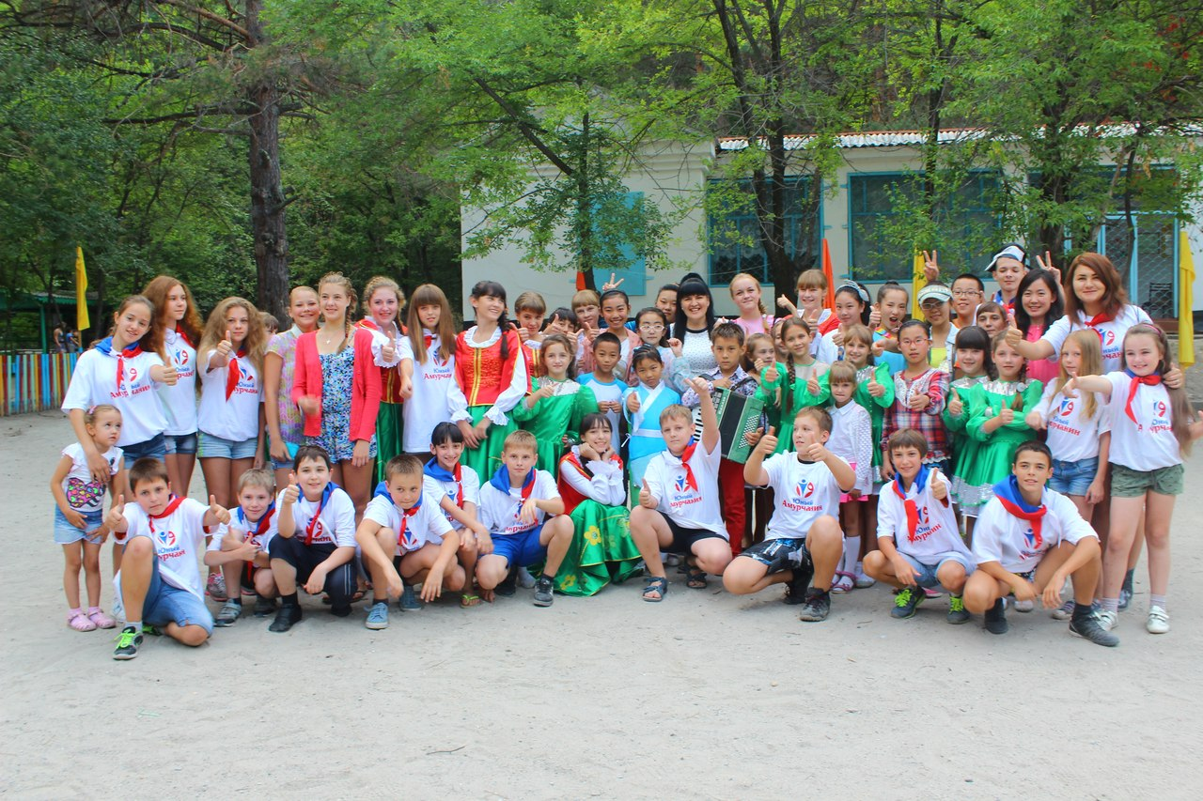
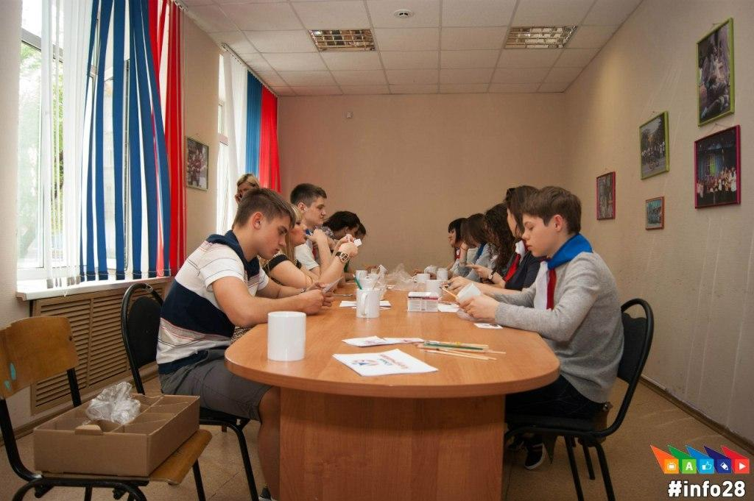

Slide 12
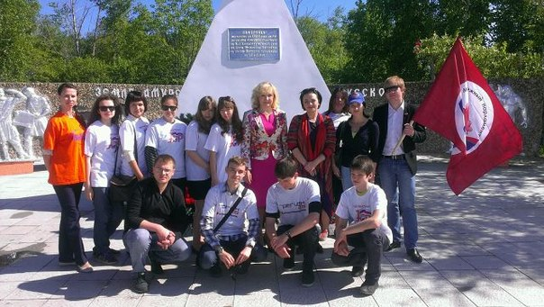
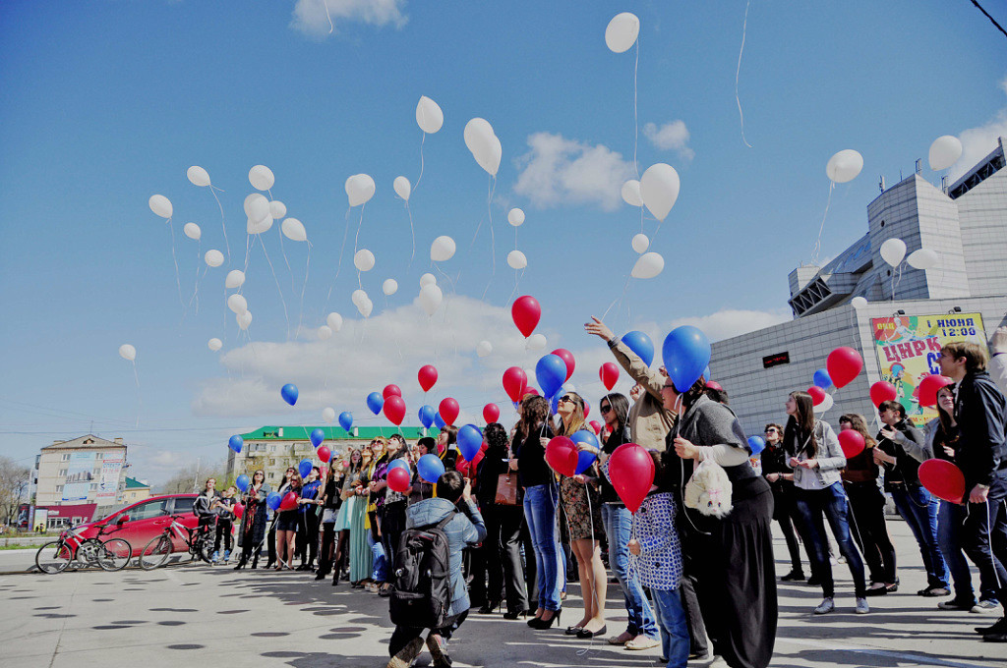
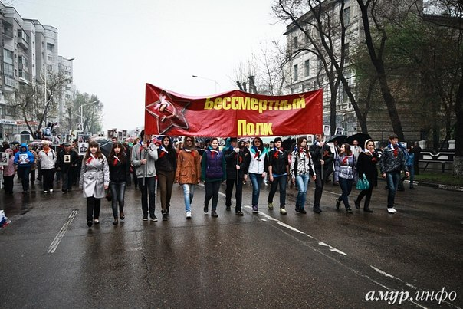
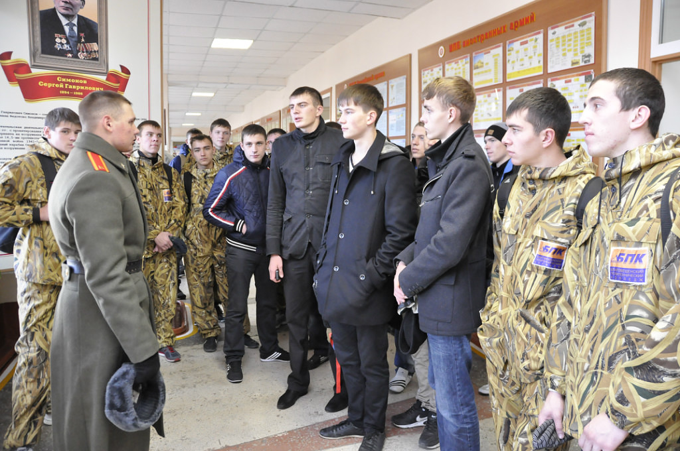
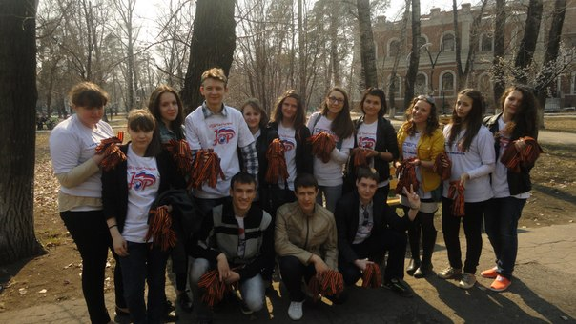

Slide 13
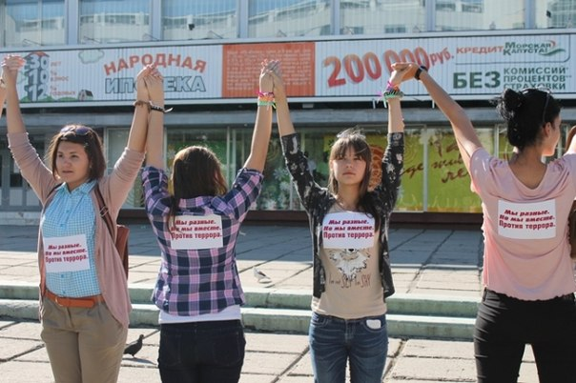
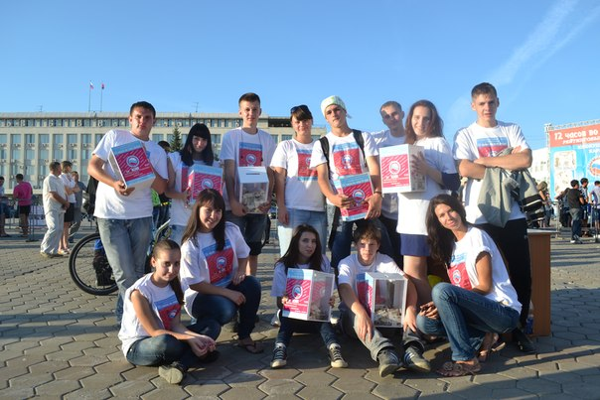
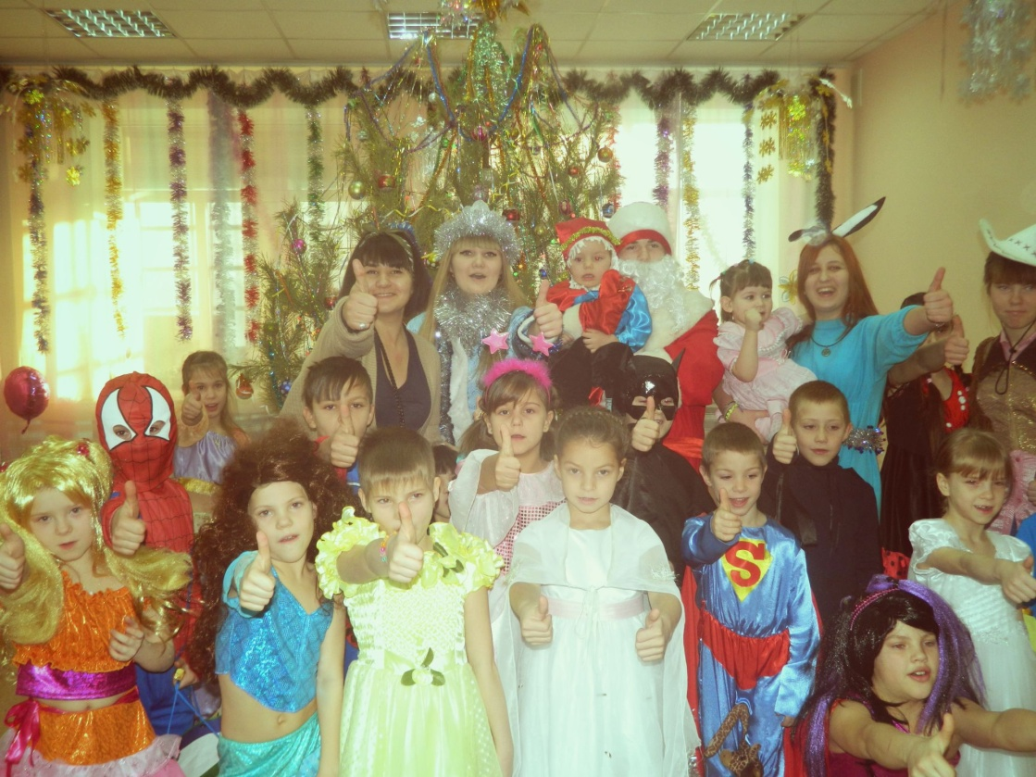
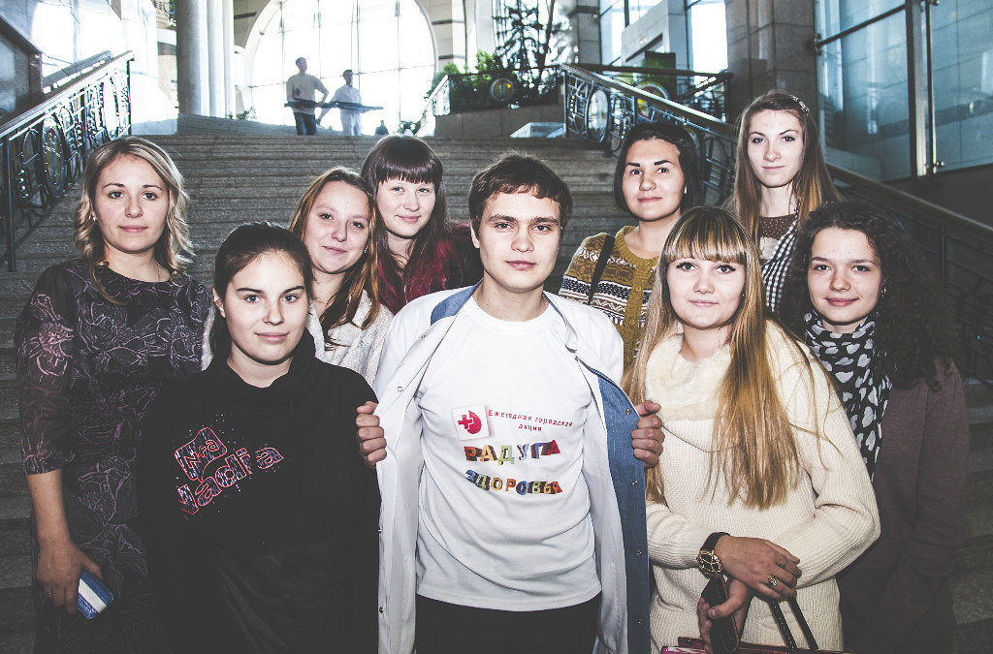

Slide 14
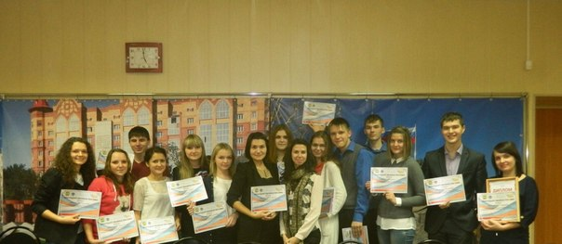
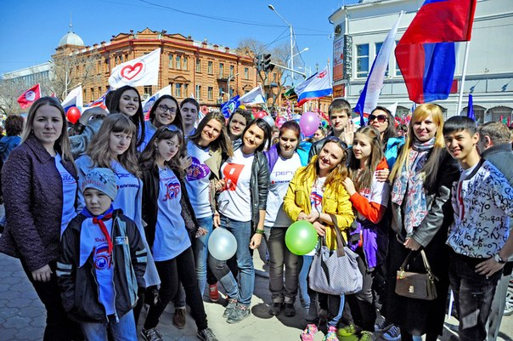
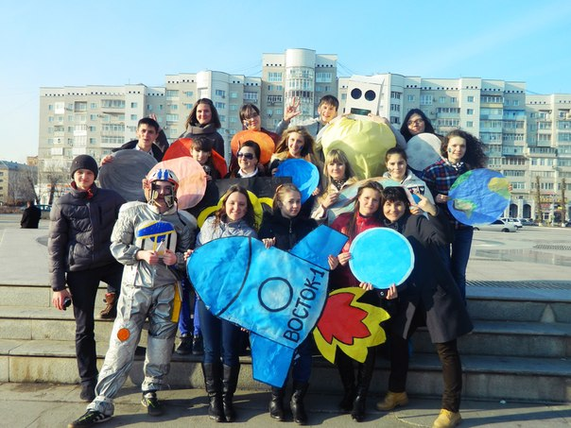
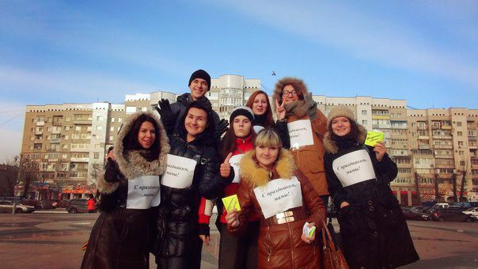

Slide 15
Вывод
Мероприятия, акции, конкурсы, в которых Городской Совет старшеклассников принимает участие, непосредственно влияют на личностный уровень каждого активиста. Сотрудничество с федеральными проектами расширяет кругозор деятельности молодежной политики, помогает реализовать свои навыки, умения и таланты. Областные и городские мероприятия помогают завести новые знакомства, приобрести опыт, а так же поделиться им, найти единомышленников и друзей, воспитать конкурентоспособное поколение, умеющее грамотно презентовать свою точку зрения, внести в мир свои идеи по улучшению социальной сферы общества и взаимодействию между политической и социальными сферами общества

Slide 16
Исследование значения деятельности детской организации на детей и подростков.
Пассивные | Активные
Отрицательное влияние общественной деятельности на учебу | Положительное влияние общественной деятельности на учёбу
Незаинтересованность в социально-значимой жизни муниципального района. | Заинтересованность в социально-значимой жизни муниципального района

Slide 17
Низкая информированность о деятельности общественных организаций в Благовещенске.
Ребята, входящие в детские общественные организации шире понимают и раскрывают её понятие,
чем ребята, которые не входят в состав активистов.
Многие даже не знают названия организаций и их функцию.
ПРОБЛЕМА

Slide 18
Исследование значения деятельности детской организации на детей и подростков.
Пассивные | Активные
Пример с активистов брать надо
Авторитет среди окружающих
Опыт в общественных организациях в будущем им пригодится
Всё вышеперечисленное говорит о большой значимости общественной организации в жизни подрастающего поколения

Slide 19
Проблемы детской организации:
Не активно привлекаются к деятельности детских общественных объединений дети группы социального риска, дети с ограниченными возможностями здоровья.
Не создаются условия для свободного выбора каждым ребенком направления и вида деятельности, профиля детского общественного объединения;
Нет условий для системного обучения лидеров детских общественных объединений различной направленности, в том числе с использованием медиаресурса;
Не стимулируется инновационной, проектной, социально-преобразовательной деятельности детских общественных объединений;
Отсутствует пропаганда и популяризация лучшего опыта деятельности детских общественных объединений;
Низок уровень взаимодействия на принципах социального партнерства детских общественных объединений с государственными и муниципальными организациями,
Очень слабой является информационное сопровождение деятельности детских общественных объединений области

Slide 20
Рекомендации по решению:
Развитие разнообразных форм социальной рекламы деятельности детских общественных объединений;
Персонификация детского движения: активная реклама достижений конкретных лидеров, волонтеров и руководителей детских объединений. .
Проведение ярких массовых публичных мероприятий, демонстрирующих солидарность сообщества детских общественных объединений области, района, населенного пункта.
Давать больше возможности реализоваться детям, как руководителям, а взрослые будут только лишь курировать деятельность общественных организаций
Активное использование новых информационных технологий, телекоммуникационных проектов и дистанционного обучения в работе с детскими общественными объединениями; создание единого регионального информационного поля для детских общественных объединений области;
Сотрудничество со средствами массовой информации по вопросам ДОО; развитие сети собственных информационных ресурсов детских общественных объединений, имеющих обязательную версию в сети Интернет;
Стимулирование открытых дискуссий, проблемных публикаций в муниципальных и региональных средствах массовой информации, проведение специализированных пресс-конференций);
Проведение для членов детской организации научно-практических конференций, семинаров, «круглых столов», мастер-классов по проблемам деятельности детских общественных объединений;
Создание школы лидерского образования и вожатского мастерства для взрослых участников детских общественных объединений;
Создание платформы по написанию социальных проектов

Slide 21
Первый этап
Основной целью на 2014-2015г. является создание общей обучающей платформы по написанию социальных проектов. В рамках обучения пройдет конвейер, в котором ребята, не имеющие опыта могут попрактиковаться и с помощью экспертов проанализировать свои ошибки.
Развитие Молодежной политики г.Благовещенска
Новые социально значимые проекты
Личность, имеющая опыт работы в рамках проектов Росмолодёжи.
Платформа
По написанию социальных
проектов

Slide 22
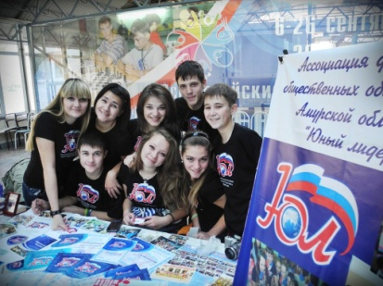
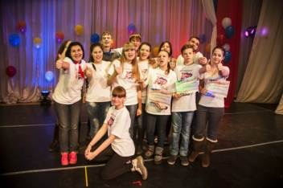
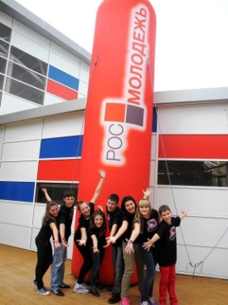
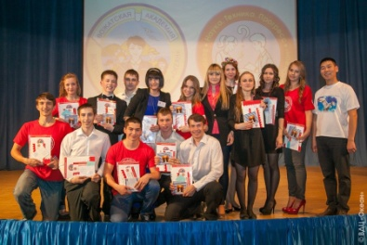
Второй этап
Участие детей в сменах на базе ВДЦ, ФДЦ, дающих возможность представить проект на грантовой основе
Обмен опытом детей из разных регионов
Новые идеи и стремление поделиться опытом
Раскрытие талантов, реализация
потенциалов личности (личностный рост)

Slide 23
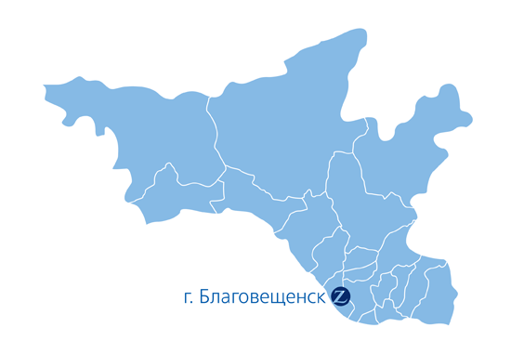
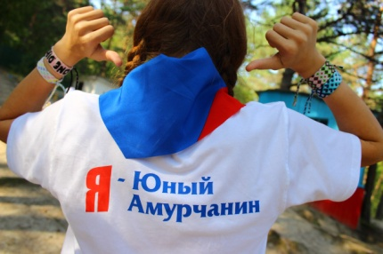
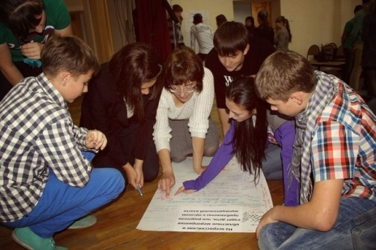
Третий этап.
Создание Регионального центра «Юный Амурчанин» по взаимодействию с НКО Амурской области.
Городской совет старшеклассников
Проведение областных слетов, конференций, конвейеров, мероприятий и конкурсов
Конкуренция и обмен опытом
Воспитание конкурентоспособных лидеров и продуктивная работа НКО

Slide 24
Конечный результат
Технология добра
Беги за мной
Команда 2018
Инфопоток
Студенческие отряды
Наша общая победа
Городской Совет старшеклассников
Результат
Развитие Молодежной политики г.Благовещенска
Раскрытие талантов, реализация
потенциалов личности (личностный рост)
взаимодействие
Результат взаимодействия
Платформа
По написанию социальных
проектов
Воспитание конкурентоспособных лидеров и продуктивная работа НКО

Slide 25
Таким образом, чтобы сохранить и популяризовать активную жизненную позицию, духовное и нравственное благополучие и культурное развитие молодого поколения, нужно совершенствовать структуру и направления деятельности общественного объединения, выдвигать альтернативы пагубным занятиям и пассивному образу жизни молодого человека. Делать акцент на развитии проектной деятельности, как на главный вид перспективной и результирующей деятельности детского движения. Взаимодействовать с органами государственной власти, федеральными проектами, увеличивая значимость и серьезность общественной деятельности.

